Slide 1
Semana de Saúde na Escola Aumento da Cobertura Vacinal Contra o HPV
Estratégia de imunização e promoção da saúde em Alto Boa Vista – MT
Paula Karine da Costa Soares

Slide 2
Apresentação
• Localização: Alto Boa Vista – MT, 1.100 km de Cuiabá, 98 km sem pavimentação
• População: 5.715 habitantes, incluindo comunidades indígenas
• Estrutura de saúde: 3 equipes de saúde da família, sendo: USF Maria Manso, USF Adélia Rezende e ESF Luzia Gama
• Em parceria com as escolas públicas do município, a semana de saúde na escola foi implementada no ano de 2021, seguindo as diretrizes do PSE.

Slide 3
Objetivo Geral
Promover a imunização contra o HPV durante a Semana de Saúde na Escola, garantindo a adesão dos estudantes e fortalecendo as ações preventivas do Programa Saúde na Escola (PSE), contribuindo para a redução de doenças associadas ao papilomavírus humano e para a promoção da saúde à longo prazo.

Slide 4
Objetivos Específicos
Aumentar a cobertura vacinal contra o HPV entre os estudantes das escolas públicas vinculadas ao PSE.
Realizar ações educativas sobre a importância da vacina HPV e sua relação com a prevenção de doenças, promovendo a conscientização da comunidade escolar.
Fortalecer a parceria entre saúde e educação, garantindo a participação ativa das escolas no processo de vacinação e promoção da saúde.
Facilitar o acesso à vacina, disponibilizando equipes de vacinação nas escolas para ampliar a adesão dos alunos.
Monitorar e avaliar os resultados da campanha, identificando avanços na cobertura vacinal e propondo estratégias para futuras ações de prevenção.

Slide 5
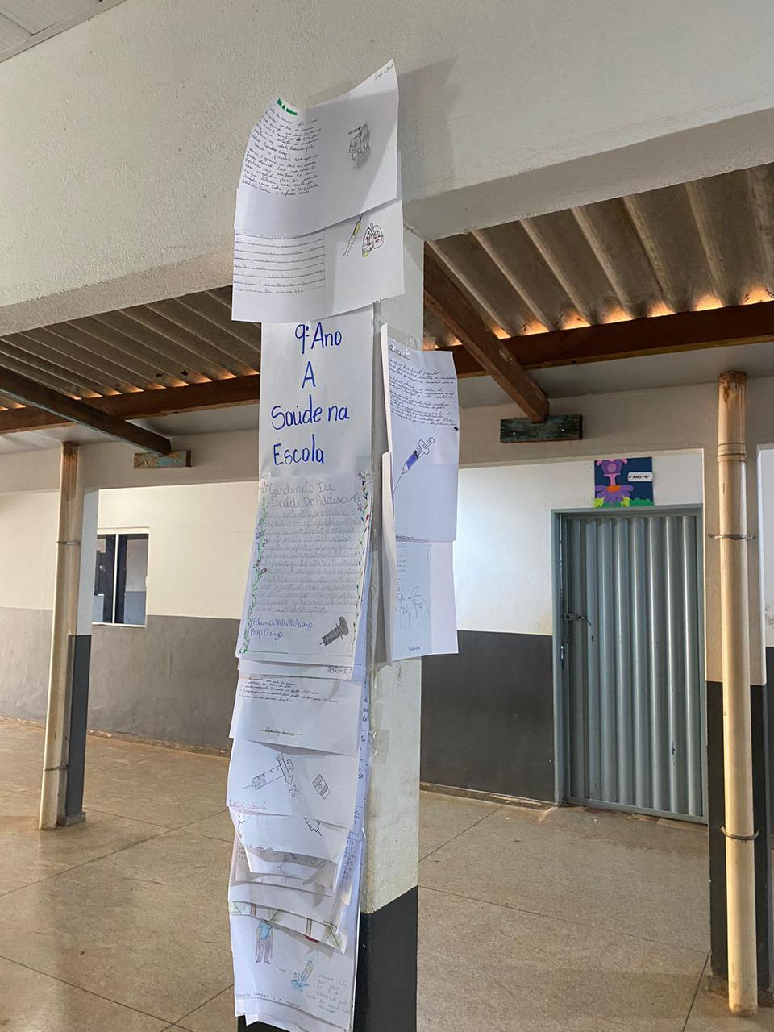
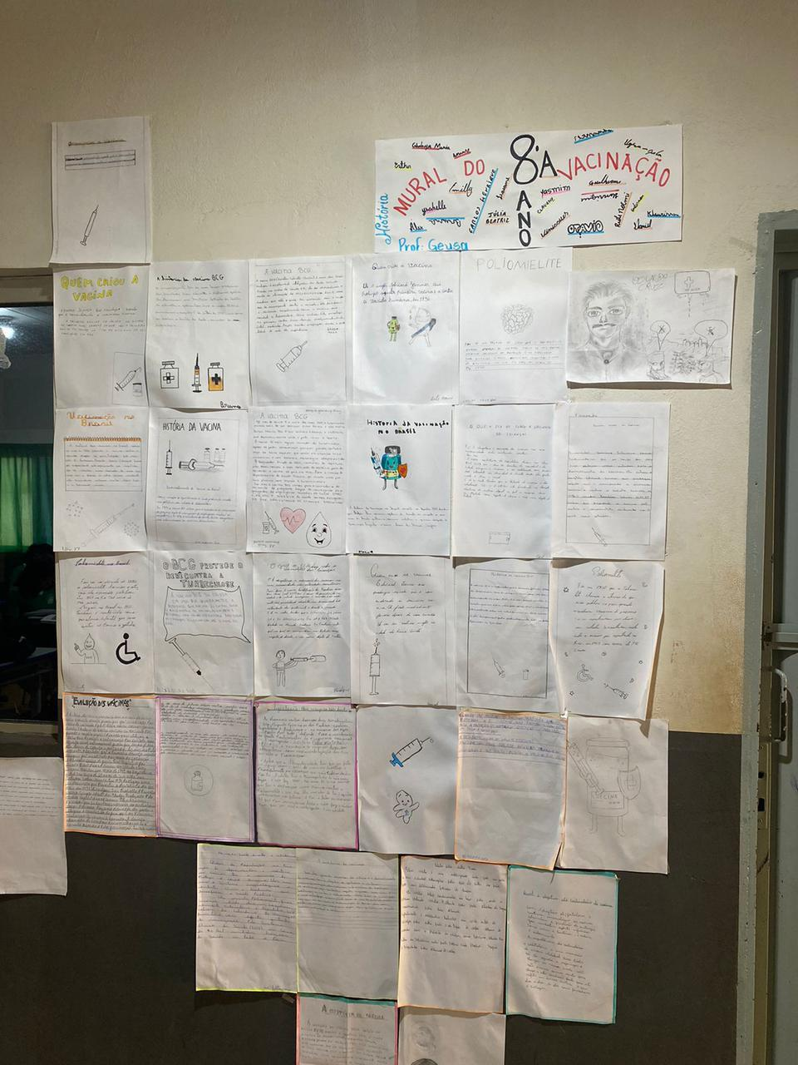
Metodologia
• Estratégia intersetorial entre saúde e educação – Grupo de trabalho intersetorial (GTI), reuniões com equipe gestora, direção, coordenação e professores;
• Realização anual desde 2021;
• Equipe multiprofissional – Enfermeiras, farmacêutica, Técnicas de enfermagem (vacinadoras), nutricionistas e ACSs;
• Atendimentos dentro da escola;
• Priorização da vacinação para alunos a partir de 10 anos;
• Comunicação com responsáveis;

Slide 6
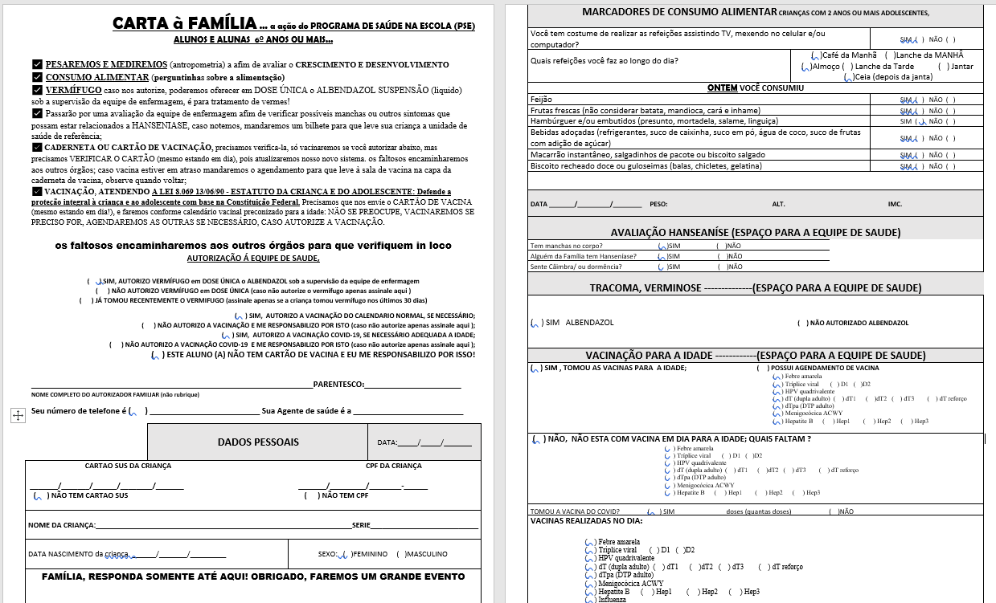

Slide 7
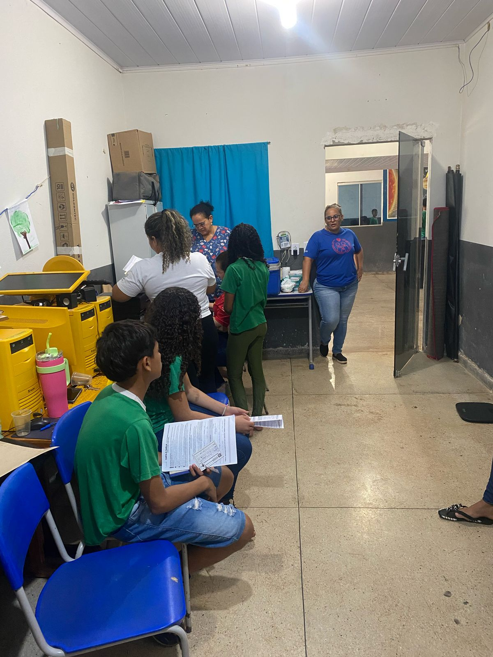
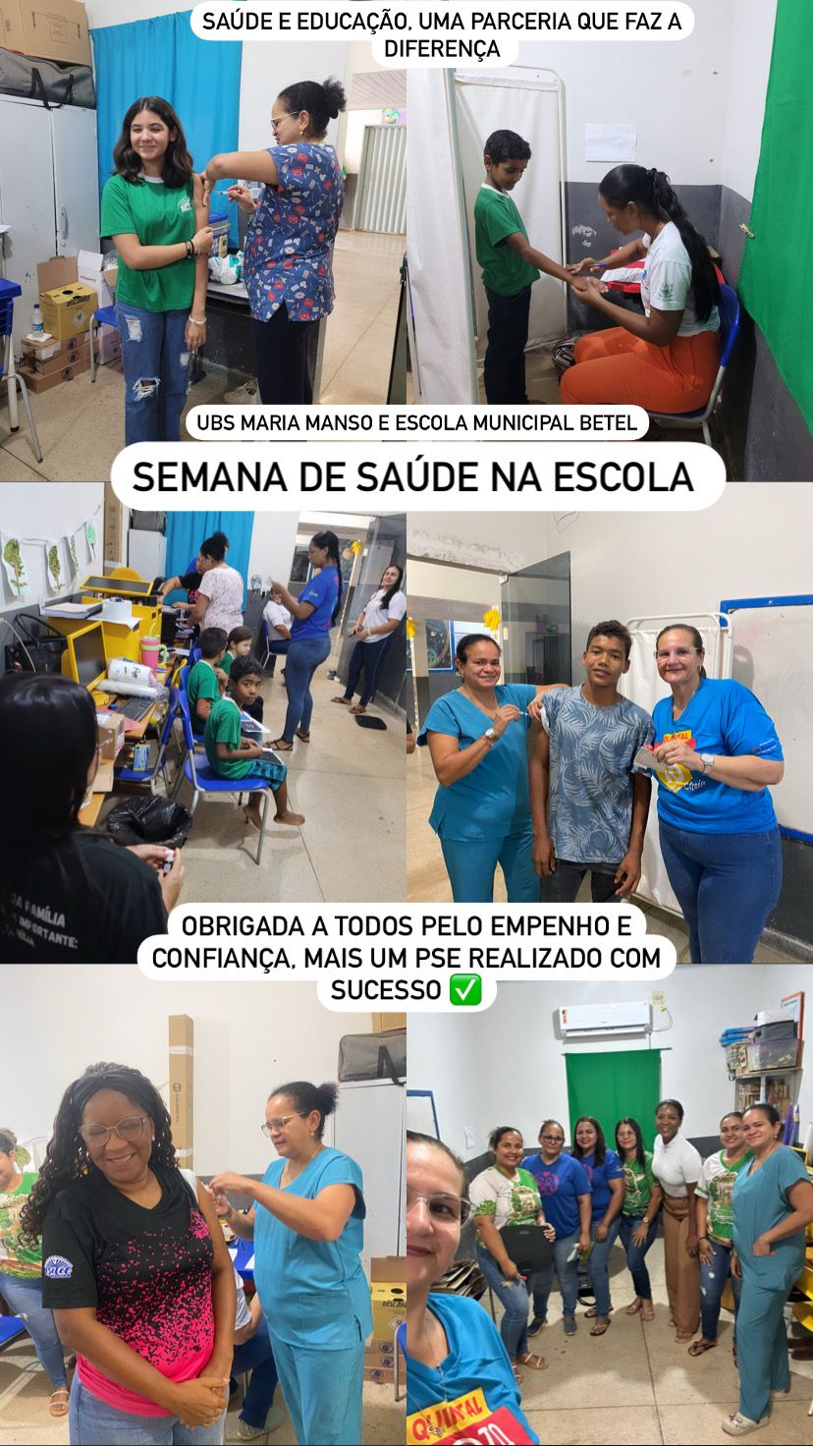
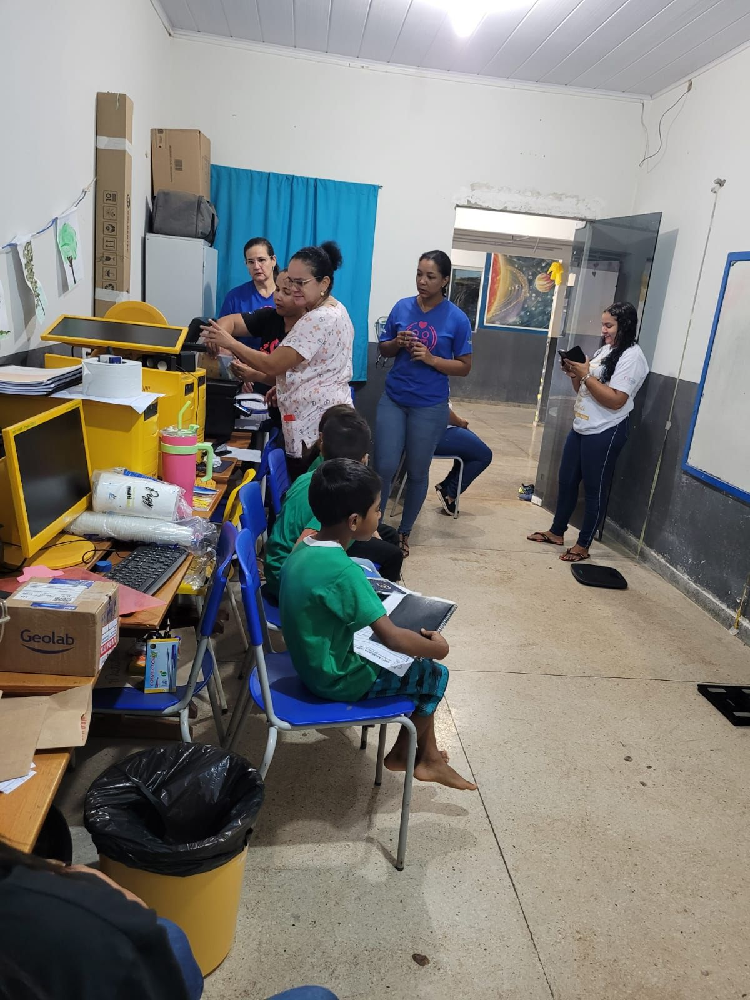
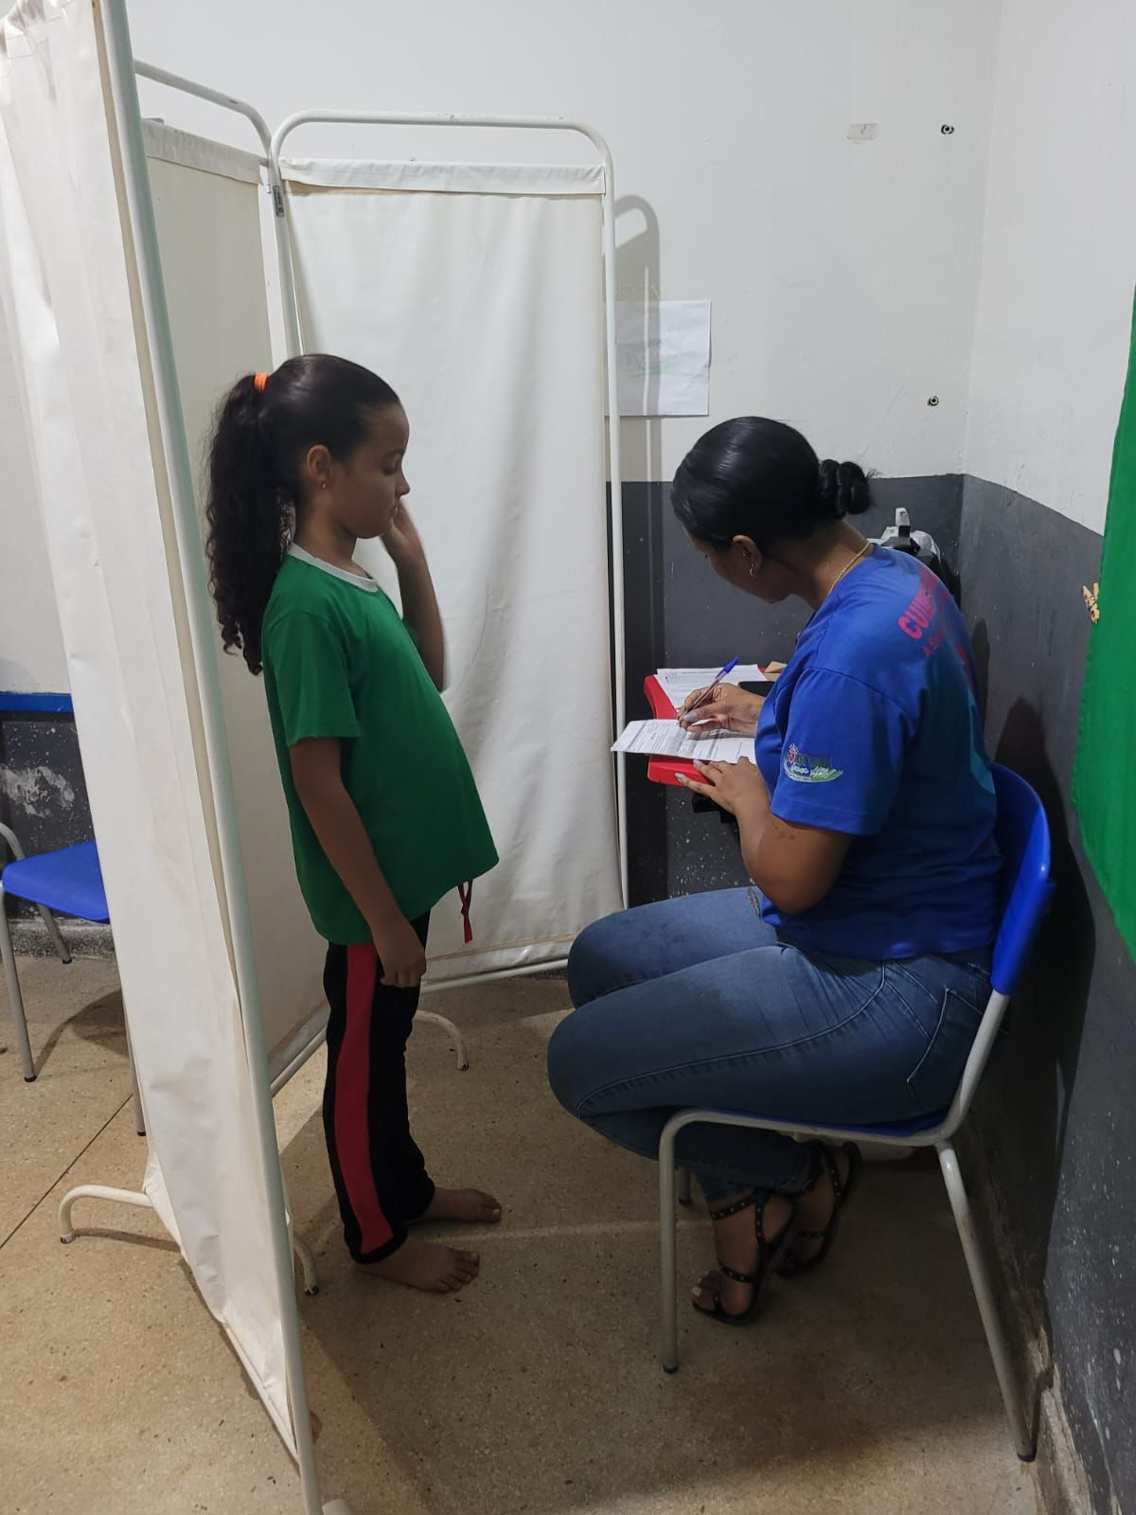
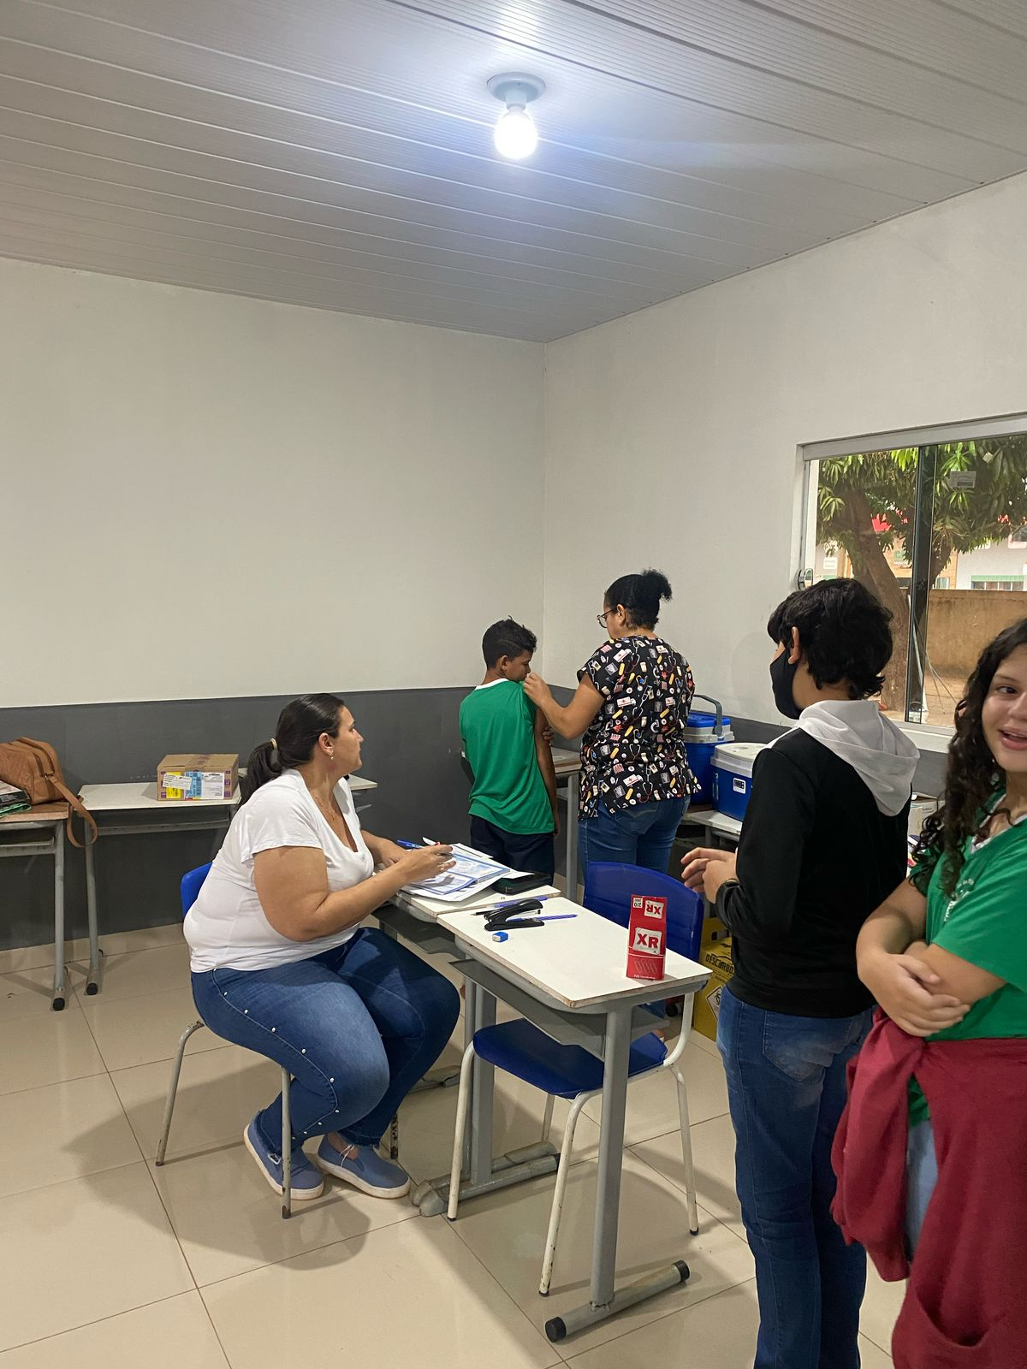
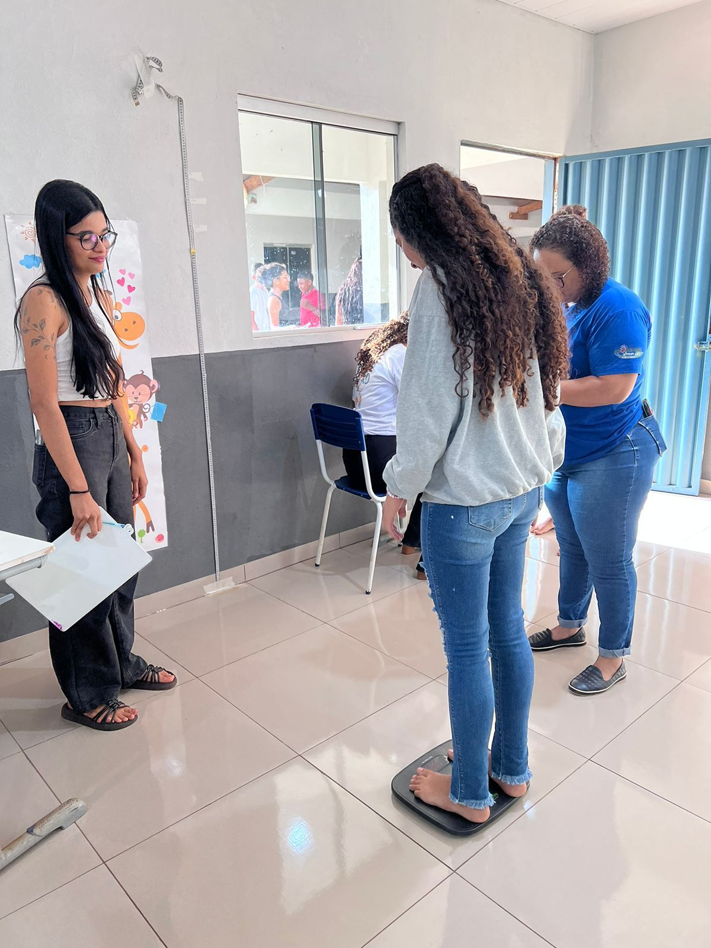
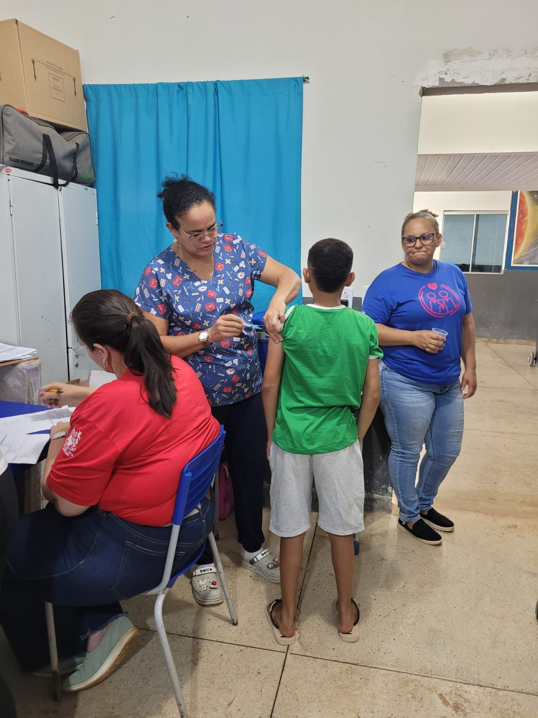
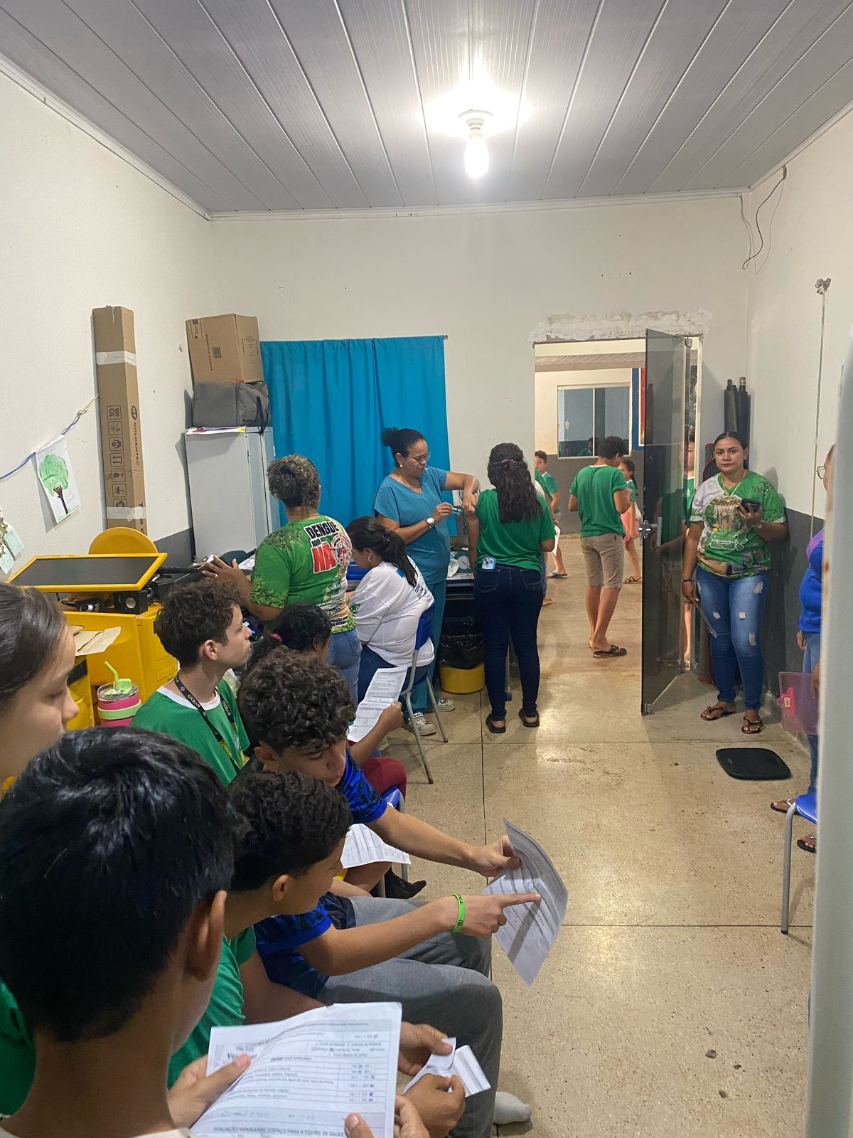

Slide 8
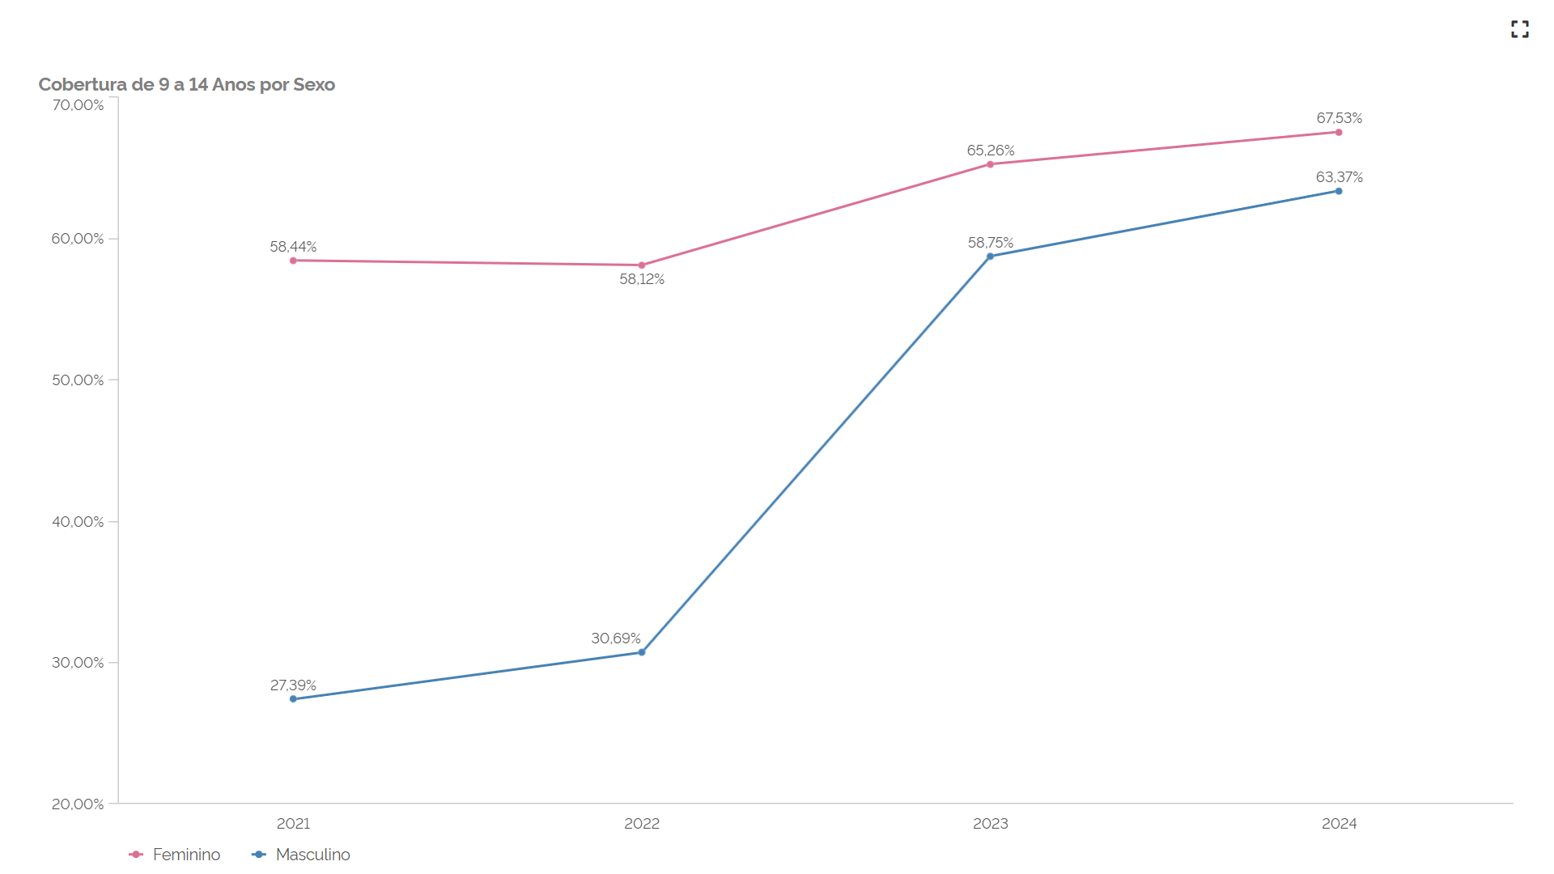
Resultados
• 2021:
- Feminino: 58,44%
- Masculino: 27,39%
• 2024:
- Feminino: 67,53%
- Masculino: 63,37%
• Crescimento expressivo na adesão à vacinação

Slide 9
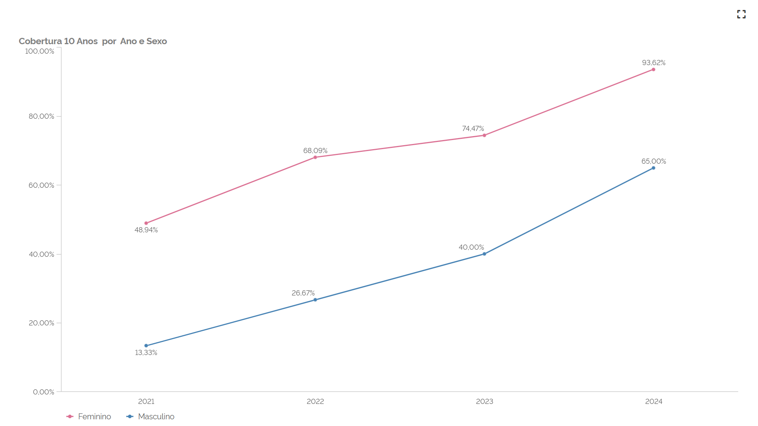

Slide 10
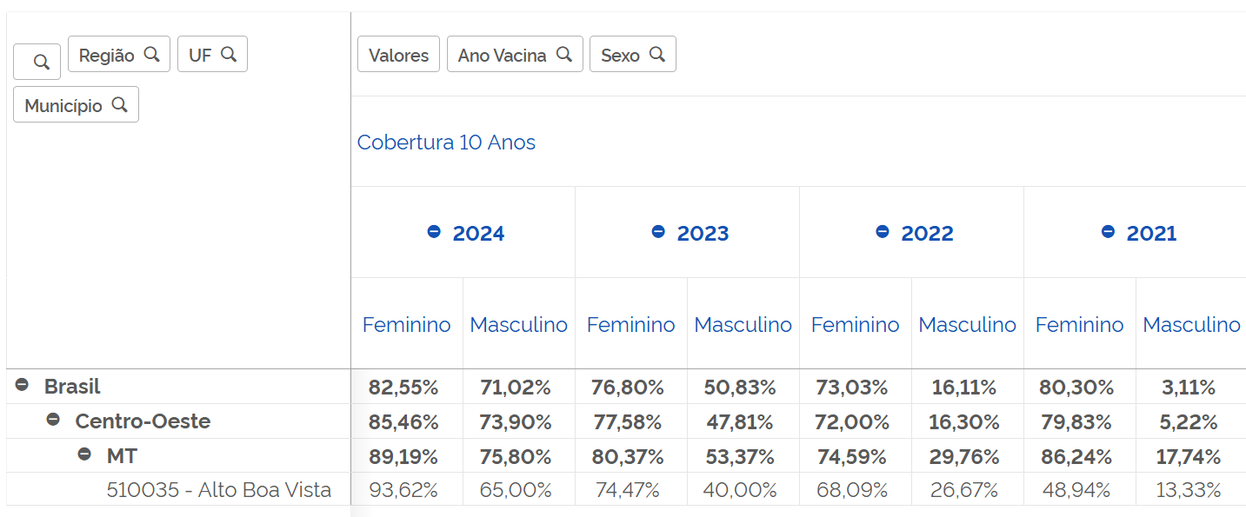

Slide 11
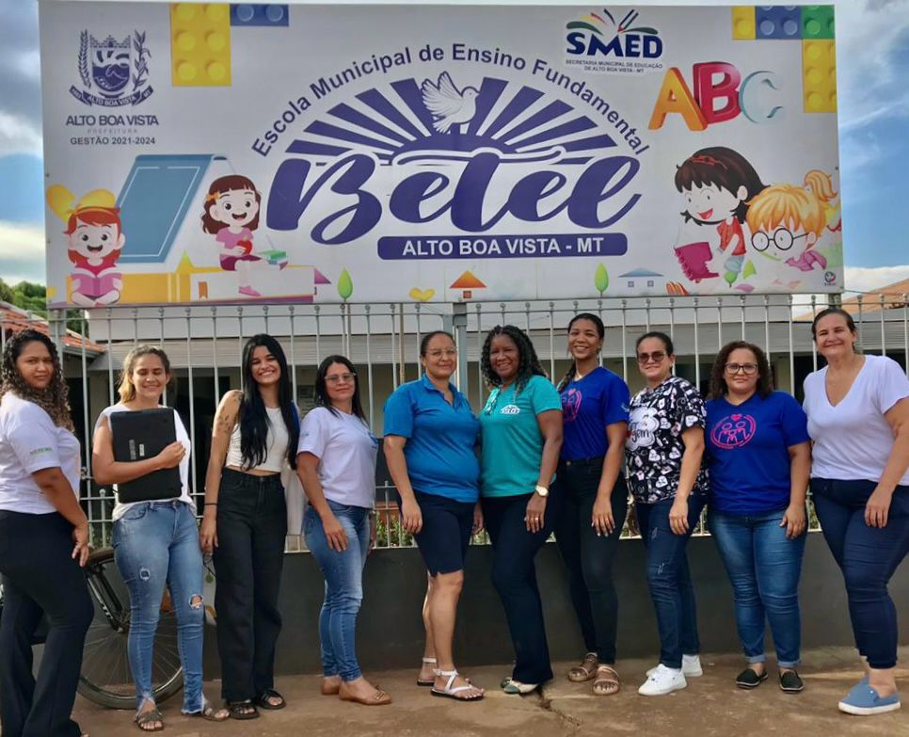
Conclusão
• Estratégia eficaz para ampliar a vacinação
• Fortalecimento das ações preventivas
• Impacto positivo na adesão à imunização
• Importância da intersetorialidade entre saúde e educação
• Necessidade de continuidade
PALAVRAS-CHAVE:
Semana de Saúde na Escola, Vacinação HPV, Cobertura Vacinal

Slide 12
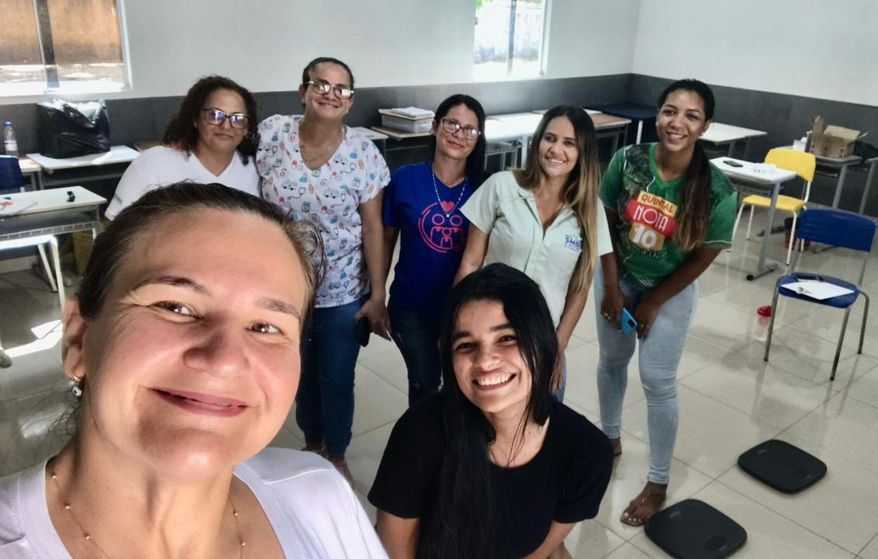
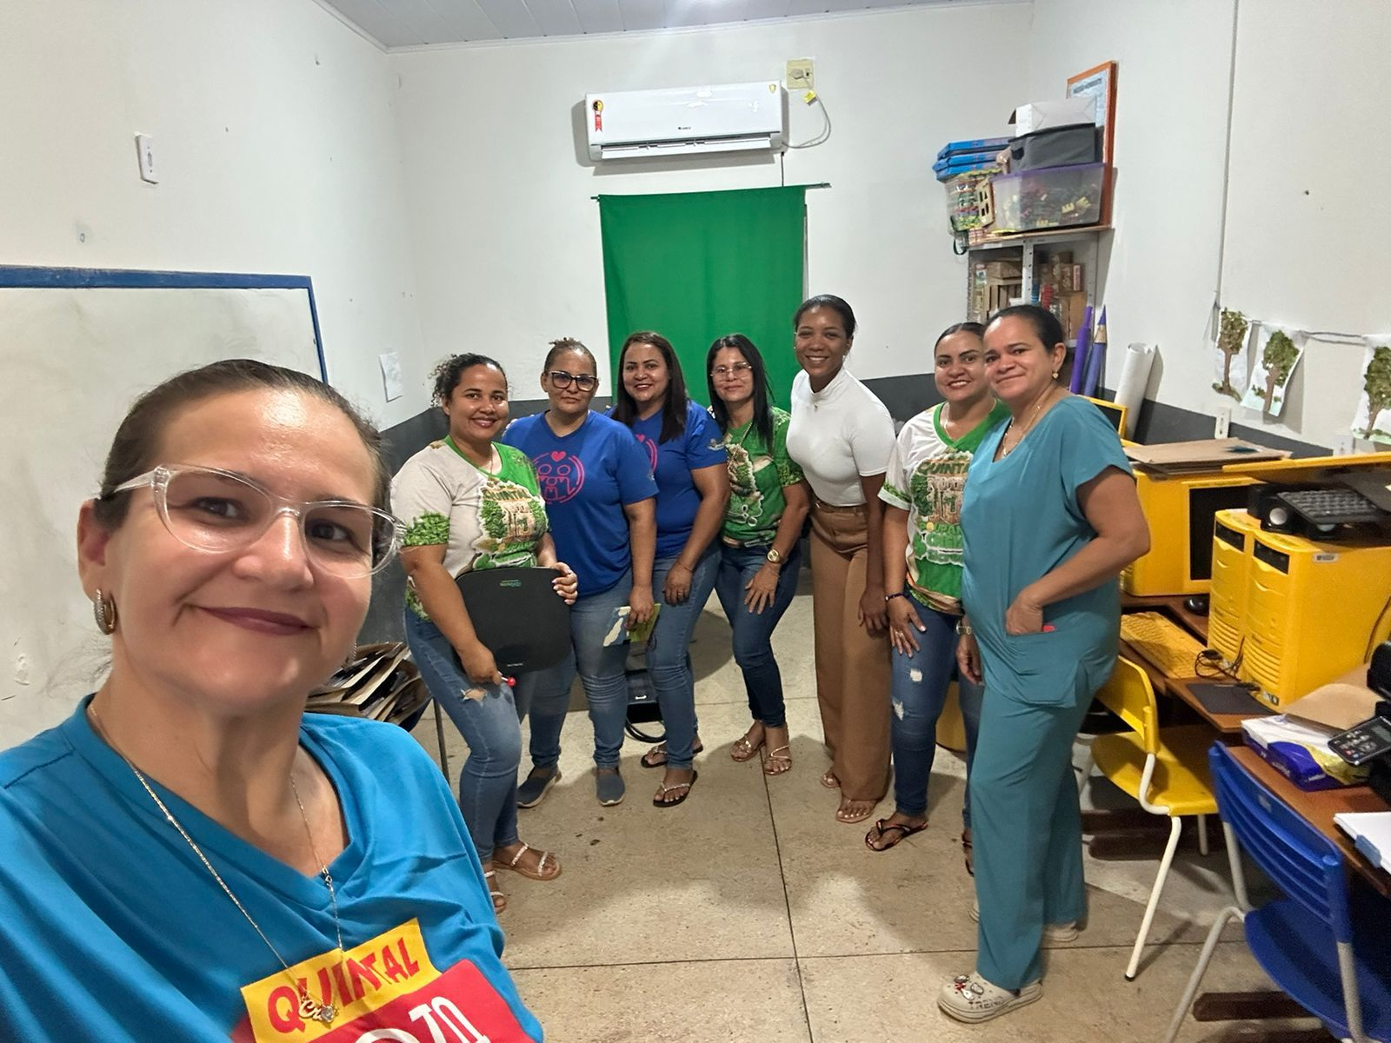
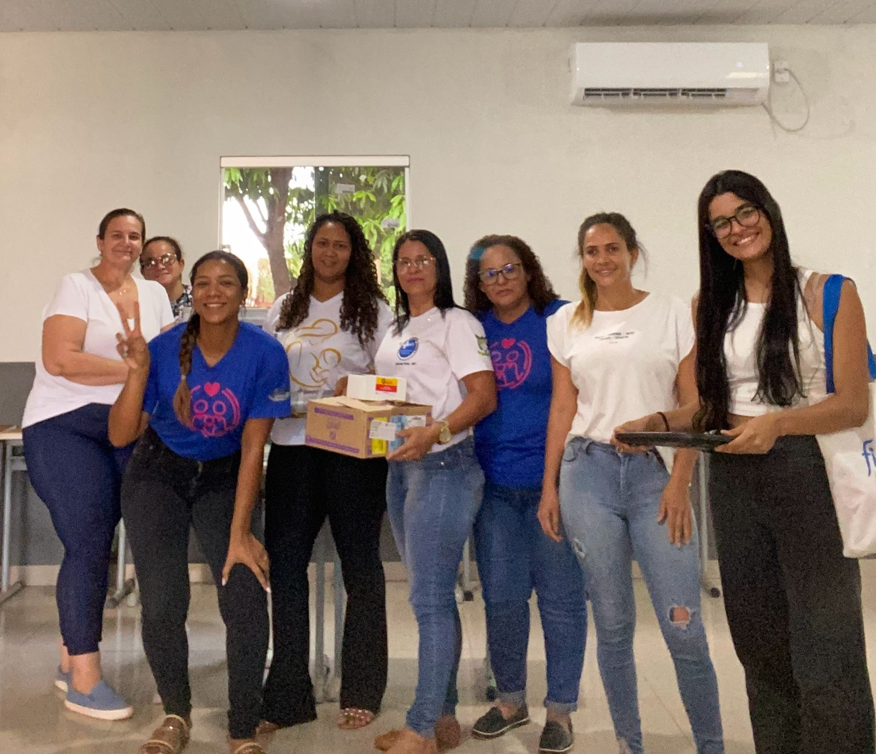
Agradecimentos
• Equipes de saúde, escolas e comunidade.
OBRIGADA!
A imunização é o caminho para um
futuro mais saudável.

